Slide 1
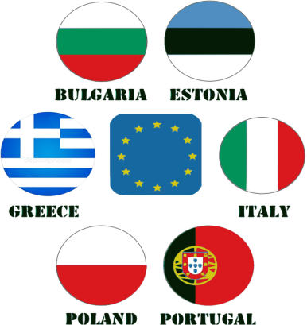
Read to Animate Erasmus + Viagem à Polonia (Travel to Poland)
Relatório realizado por/ Work done by
6ºE- Rodrigo Almeida nº28, Diego Casanova nº 8
6ºF- Maria Freitas nº 17, Joana Freitas nº 10, Cataria Rey nº 4

Slide 2
Dia 1/ Day 1
A aventura começou no dia 6 de outubro de 2019. O ponto de encontro foi o aeroporto do Porto (aeroporto Francisco Sá Carneiro). Despedimo-nos dos nossos pais e embarcamos com os professores rumo à Polónia. Fizemos escala em Itália (Milão).
The adventure began on October 6, 2019. The meeting point was Porto airport (Francisco Sá Carneiro airport). We said goodbye to our parents and boarded with the teachers for Poland. We made a stopover in Italy (Milan).

Slide 3
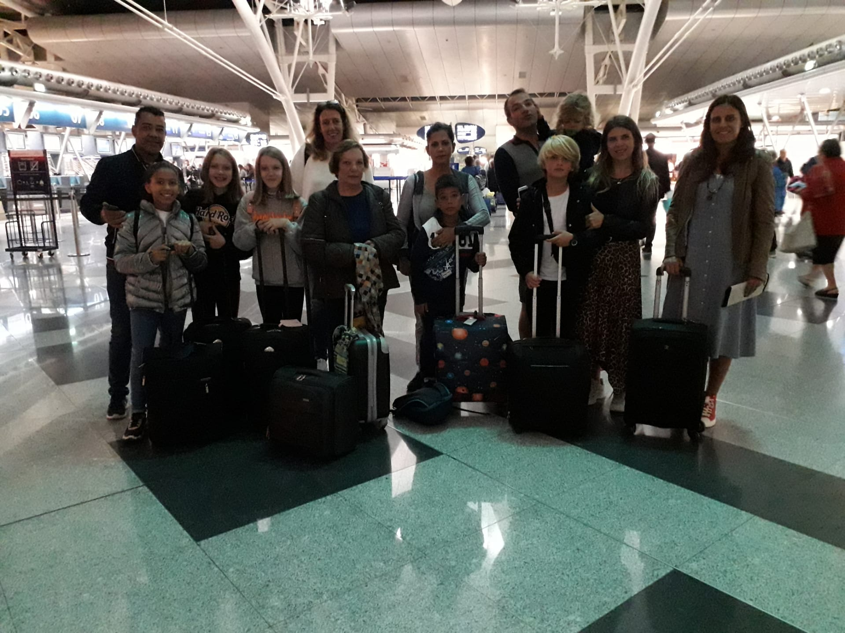
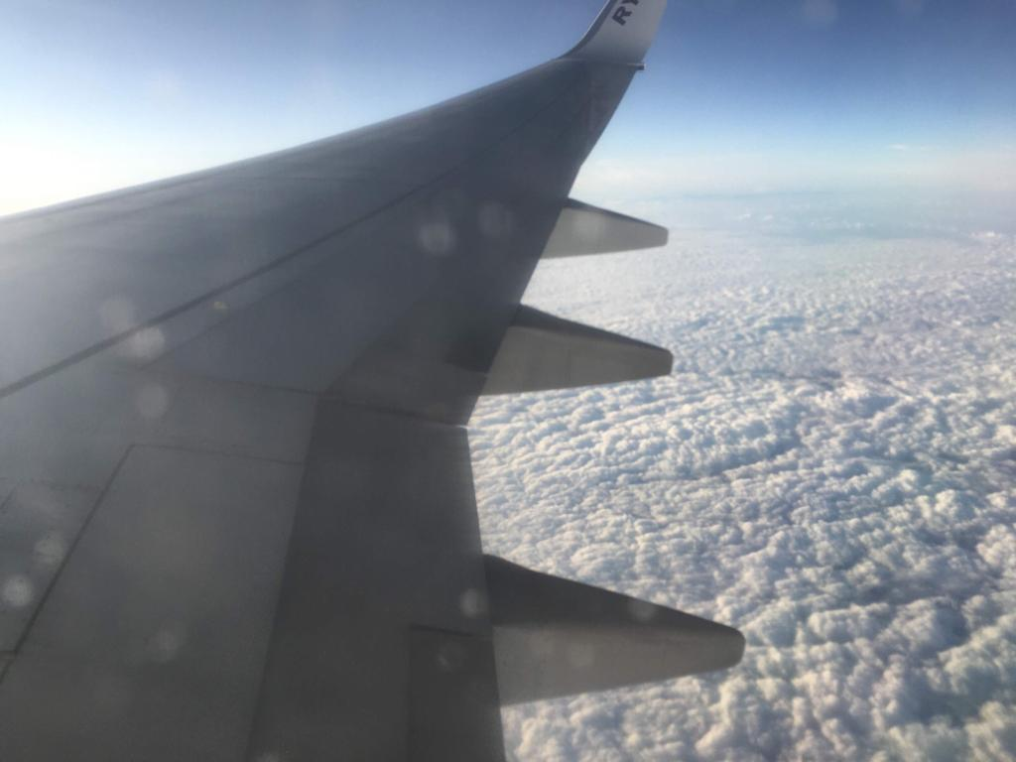
Dia 1/ Day 1

Slide 4
Dia 1/ Day 1
Parte 2/Part 2
Em Itália, almoçamos num restaurante típico Italiano. De seguida fomos visitar um pouco da cidade de Milão e compra lembranças. Visitamos alguns bonitos locais e regressamos ao aeroporto. Embarcamos novamente na Rayner, desta vez, em direção ao destino final. Cracóvia - Polónia. À chegada encontramos as nossas famílias de acolhimento e que nos levaram para as suas casas.
In Italy, we had lunch in a typical Italian restaurant. Then we went to visit the city of Milan and buy souvenirs. We visited some beautiful places and returned to the airport. We boarded Rayner again, this time, toward the final destination. Krakow - Poland. Upon arrival we met our host families who took us to their homes.

Slide 5
Dia 1/Day 1 Parte 2/Part 2

Slide 6
Dia 2/Day 2
No dia seguinte acordamos, cada um na sua casa de acolhimentos, tomamos o pequeno-almoço e fomos para a escola. Na chegada à escola fizeram-nos uma receção, comemos o pão típico de lá e cada país apresentou-se. Lanchamos e depois fomos chamados para fazer um trabalho (workshop) sobre a história de Cracóvia. Conhecemos a Câmara Municipal de Cracóvia e a Biblioteca Municipal. De seguida fomos almoçar num restaurante onde comemos comida típica. Voltamos para a escola e continuamos a fazer o workshop. No final do dia, foi cada um para a sua casa. Dia animado!
.
In the next day, we woke up, each in his or her home, had breakfast and went to school. Upon arrival at the school made, we received a typical bread from there and each country appears. We had a snack and then we were asked to do a workshop on the history of Krakow. We know a Krakow Town Hall and a Municipal Library. Then we went to lunch in a restaurant where we ate typical food. We went back to school and continued to do the workshop. At the end of the day, each went to his own home. Excited day!

Slide 7
Dia 2/Day 2

Slide 8
Dia 3/Day 3
Quando chegamos à escola apanhamos um autocarro que nos levou à Mina de Sal de Wieliczka. Descemos muitas escadas, pelo que ficamos um pouco cansados. No início, a gruta era escura, mas depois vimos a sua beleza. Foi também divertido visitar aquela gruta. Na hora do almoço fomos para um restaurante no parque da Mina. Este parque tinha muitas e lindas obras de arte.
Dia memorável!
When we arrived at school we took a bus that took us to the Wieliczka Salt Mine. We went down many stairs so we got a little tired. At first the cave was dark, but then we saw its beauty. It was also fun to visit that cave. At lunch we went to a restaurant in the park of Mina. This park had many beautiful works of art.
Memorable day!

Slide 9
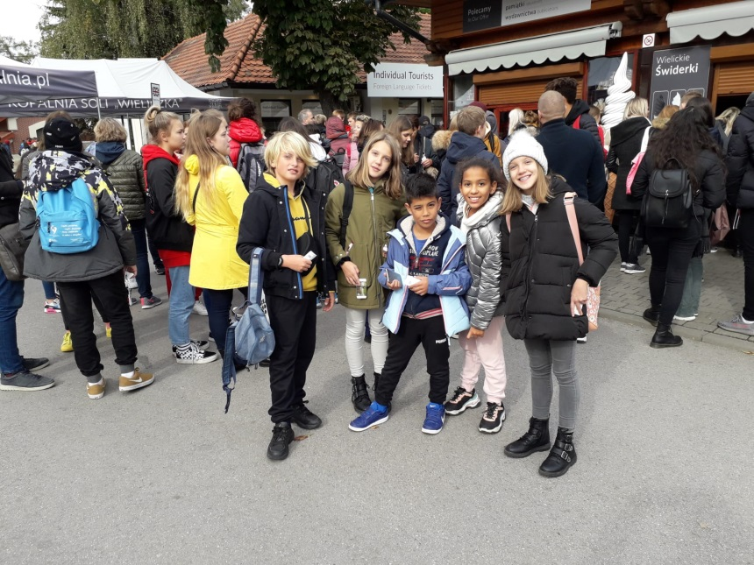
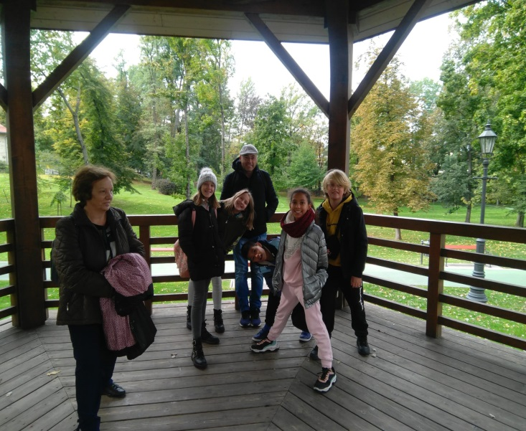
Dia 3/Day 3

Slide 10
Dia 4/Day 4
No 4º dia apanhamos o autocarro logo pela manhã com destino a Biessko-Biala. Visitamos um estúdio de filmes animados. Almoçamos num restaurante típico. De tarde, visitamos um teatro de marionetas e fizemos um pequeno workshop onde aprendemos a mexer com marinetas. Fizemos vários jogos e fizemos uma pequena interpretação.
Depois passeamos um pouco pela cidade. Mais um dia espetacular!
On the 4th day we took the bus early in the morning to Biessko-Biata. We visited an animated movie studio. We had lunch in a typical restaurant. In the afternoon, we visited a puppet theater and did a small workshop where we learned to play with puppets. We played a lot of games and did a little interpretation. Then we walked a little through the city. Another spectacular day!

Slide 11
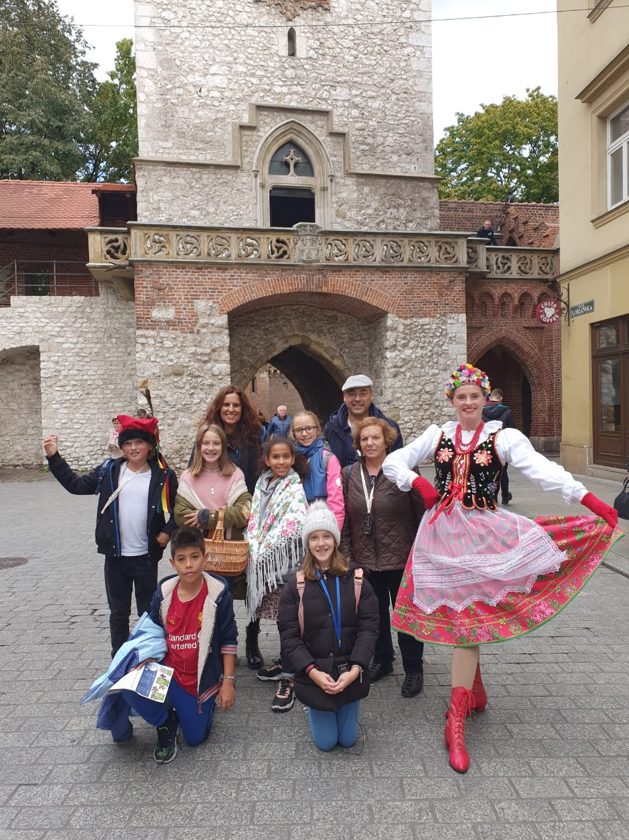
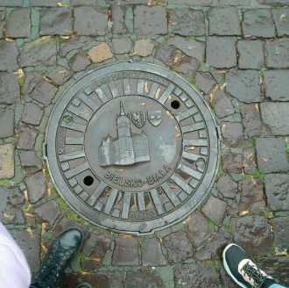
Dia 4/Day 4

Slide 12
Dia 5/Day 5
No 5º dia visitamos a cidade velha de Cracóvia e assistimos a um pequeno espetáculo sobre a cidade. Depois de almoço visitamos um belíssimo museu subterrâneo onde vimos como era Cracóvia antigamente e algumas das suas tradições. Este foi o dia para comparar algumas lembranças para a família. No final das compras regressamos à escola de autocarro. Que bonita é a cidade de Cracóvia!
On the 5th day we visited Krakow's old town and watched a small show about the city. After lunch we visited a beautiful underground museum where we saw what Krakow was like before and some of its traditions. This was the day to compare some family memories. At the end of shopping we return to school by bus. How beautiful is the city of Krakow!

Slide 13
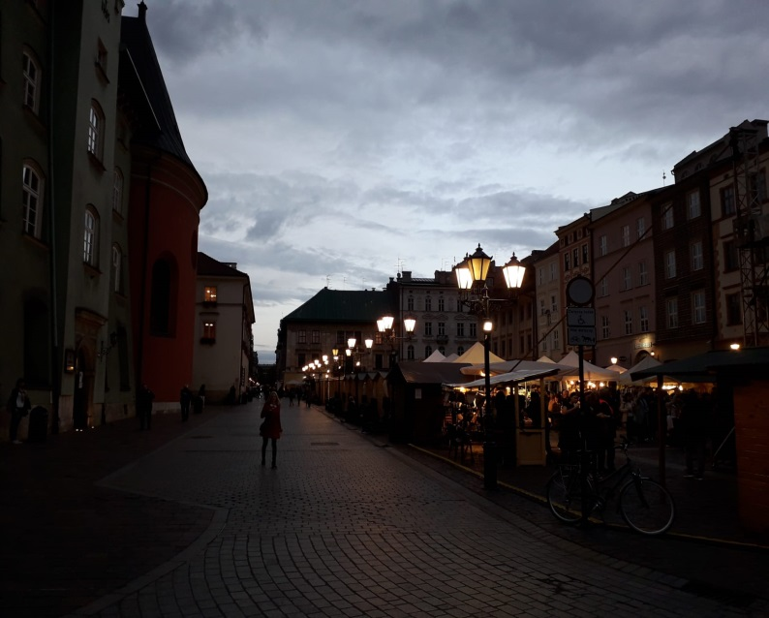
Dia 5/Day 5

Slide 14
Dia 6/Day 6
O 5º dia iniciou na escola com a continuação do workshop sobre animação com plasticina. Depois fizemos uma visita guiada ao parque natural de Czajowicw. Nesse parque encontramos várias grutas e vários locais lindos e cheios de plantas. O parque tem mais de sete espécies de morcegos diferentes e uma espécie de aranha perigosa. Já na hora do almoço, fizemos uma fogueira onde assamos salsicha no espeto. Regressamos à escola.
Day 5 started at school with the continuation of the workshop on animation with plasticine. Then, we took a guided tour of the Czajowicw nature park. In this park we find several caves and several beautiful and full of plants. The park has more than seven different bat species and one dangerous spider species. Already at lunch, we made a fire where we baked sausage on the skewer. We returned to the school.

Slide 15
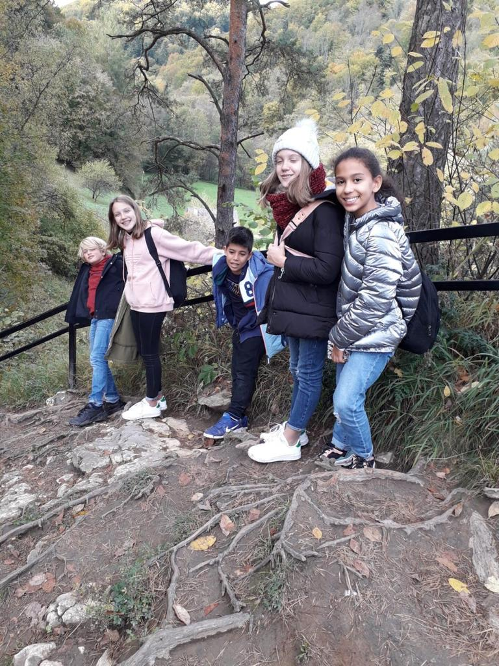
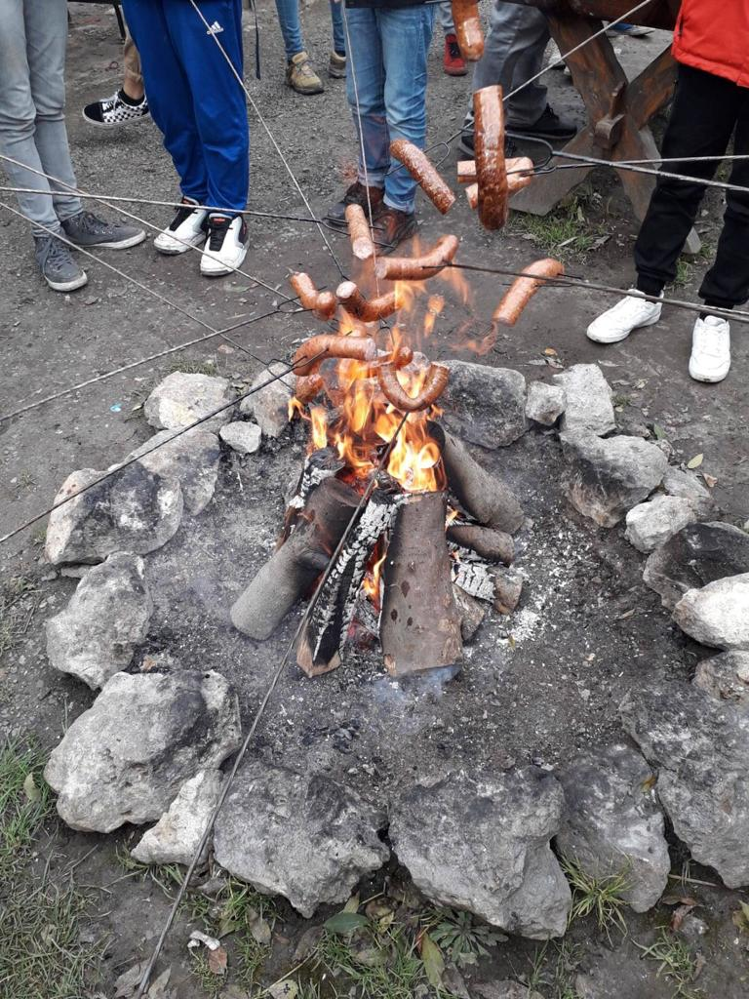
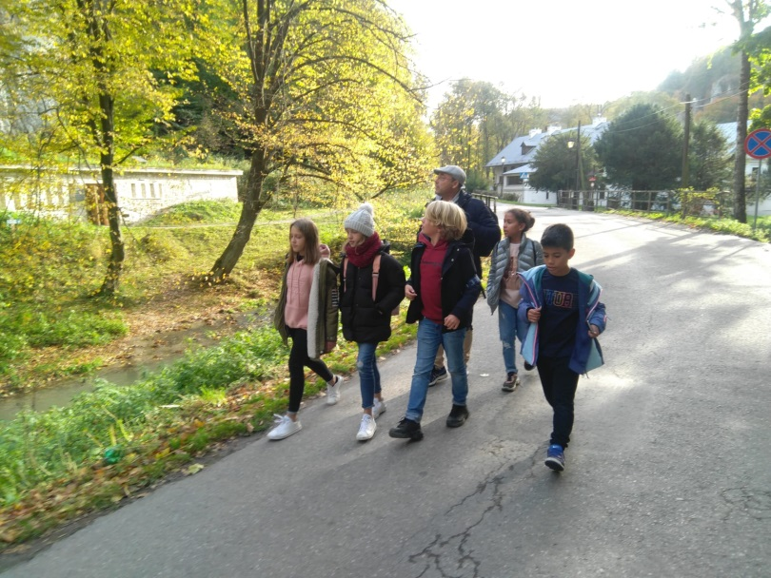
Dia 6/Day 6

Slide 16
Dia 6/Day 6 Parte 2/Part 2
Nesse mesmo dia fomos para as nossas casas tomar banho e trocar de roupa para o jantar de despedida. Chegamos á escola, comemos um pouco e depois cada país apresentou a sua dança tradicional. Voltamos a comer e dançamos muito. E assim acabou a noite.
Divertimo-nos imenso!
That same day we went to our houses to take a shower and change clothes for the farewell dinner. We arrived at school, ate a little and then each country performed their traditional dance. We eat again and dance a lot. And so the night was over.
We had so much fun!

Slide 17
Dia 6/Day 6 Parte 2/Part 2

Slide 18
Dia 7/Day 7
Último dia! Acordamos mais tarde. Tomamos o pequeno-almoço e fizemos as malas. Ficamos algum tempo em casa com as nossas famílias, almoçamos e fomos para o aeroporto. No aeroporto encontramo-nos todos e despedimo-nos das famílias. Foi a parte mais difícil. Apanhamos dois voos. Fizemos escala em Paris, mas não deu para visitar a cidade pois ficamos lá pouco tempo. Apanhamos o segundo voo para Portugal. Os nossos pais estavam à nossa espera. Quando os vimos ficamos muito felizes, mas tristes por irmos logo para casa pois já era tarde e estávamos muito cansados.
E assim acabou a memorável viagem...
Last day! We wake up later. We ate breakfast, got dressed, and packed. We spent some time at home with our families, had lunch and went to the airport. At the airport we meet, we say goodbye to our families. It was the hardest part. We caught two flights. We made a stop in Paris, but we couldn't visit because we stayed there a short time. We took the second flight to Portugal. Our parents were waiting for us. When we saw our parents we were very happy, but sad to go home soon because it was late and we were very tired.
And so the memorable trip is over ...

Slide 19
Dia 7/Day 7

Slide 20
